Slide 1

МУСОРОУДАЛЕНИЕ из зданий
предназначена для использования на уроках по дисциплине «Инженерные Сети»гр. А-31и ГК-31
преподаватель Недильская И.И.

Slide 2
Цель урока: ознакомить студентов с темой «Мусороудаление».
Задачи урока:
Изучить основные понятия по инженерному благоустройству территории.
Закрепить материал с помощью контрольных вопросов.
Привить интерес к дисциплине и специальности

Slide 3
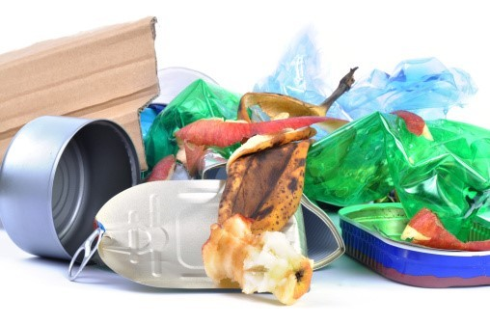

Домовым, или бытовым, мусором называется смесь кухонных отбросов, квартирного сора, бумаги, тряпья, консервных банок, битого стекла и т. д. Норма накопления мусора на одного человека для предприятий, фабрик и заводов: 0,305 кг в сутки, для больниц:0,372 кг в сутки, учебных заведений 0,079 кг в сутки.

Slide 4


Норма накопления домового мусора необходима для определения мощности мусороперерабатующего завода, для расчета транспорта и для возможности кратковременного накопления мусора. Очистка от домового мусора состоит из сбора мусора, удаление из помещения, хранение на территории двора, транспортировка к месту требования.

Slide 5
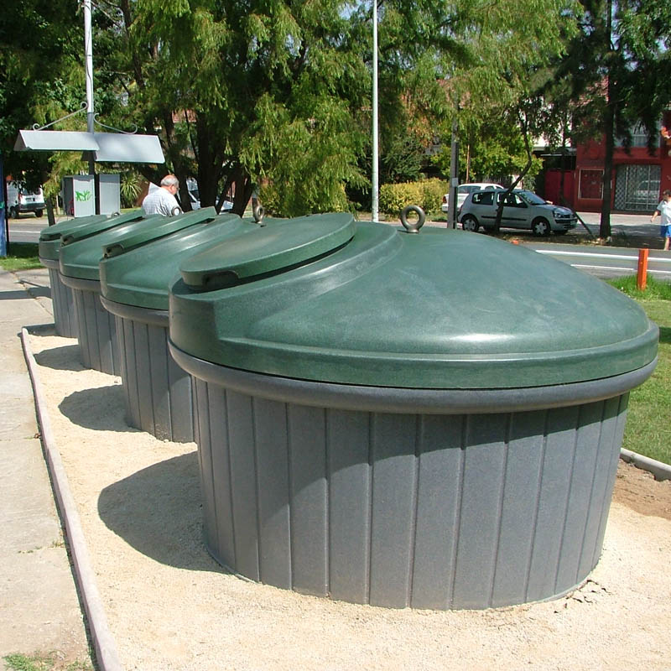
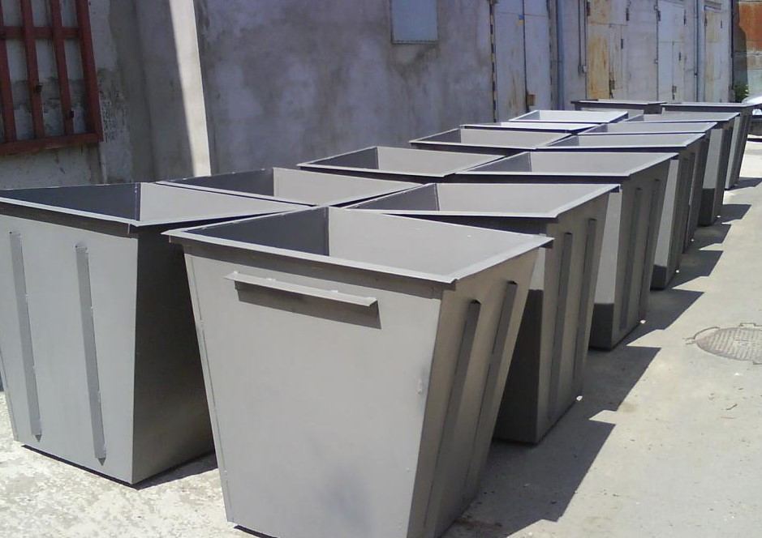
Дворовые сборники и контейнеры устанавливают в микрорайонах на специальных площадках, которые размещают на хозяйственных дворах, со стороны торцевых стен зданий или между зданиями, но с обязательным ограждением зелеными насаждениями или невысокими стенками.

Slide 6
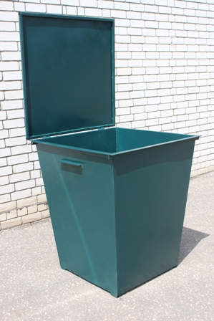
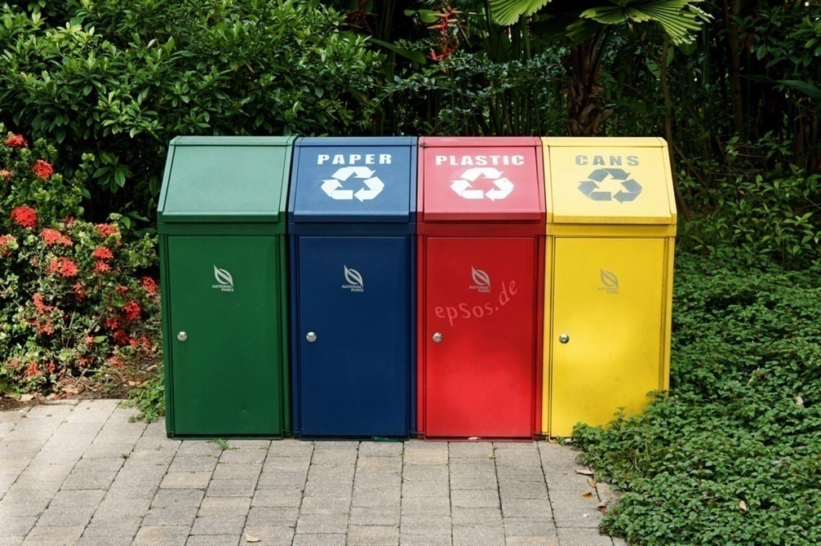
Площадки мусоросборников и павильоны следует размещать среди жилой застройки таким образом, чтобы создать максимальные удобства жителям при пользовании мусоросборниками, обеспечить удобный проезд транспорта, вывозящего мусор, исключить возможность загрязнения почвы и воздуха, обеспечить соответствие современным эстетическим требованиям.
Существуют два способа сбора мусора: унитарный, раздельный. Унитарный направляют в один мусоропровод, раздельный сортируют в разные баки.

Slide 7

Существуют следующие способы удаление мусора:
Сплавной способ
Пневматический
способ
Вывозной способ

Slide 8





В случае вывозного способа домовой мусор удаляется с помощью мусоропроводов или выносится в дворовые мусоросборники, после чего вывозится с помощью мусоровозов. Сплавной способ заключается в том, что удаление происходит двумя путями: по специальным трубопроводам (без мусоровозов) или коллекторам бытовой (хозяйственно-фекальной) канализации. Это значительно дорого, но более гигиенично.

Slide 9
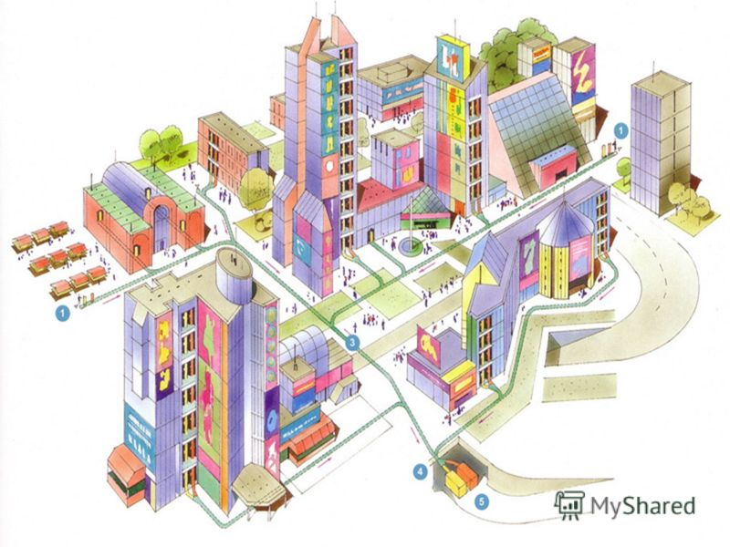
У пневматической системы уборки мусора полностью отсутствуют непосредственные контакты людей с отходами на всех стадиях производственного процесса. Запечатанный в пакеты мусор выбрасываются в мусоропровод, откуда он попадает в общий тоннель, из которого 3-4 раза в день удаляется воздушным потоком в специально приспособленное хранилище на окраине микрорайона.
Выбор системы мусороудаления зависит от этажности застройки и степени благоустройства.

Slide 10


вывозной способ
Мусоропровод в жилых и общественных зданиях
Мусоропровод — техническое устройство, представляющее собой бетонную, либо металлическую трубу большого сечения, смонтированную вертикально в многоэтажных домах. Предназначен для более эффективной утилизации твёрдых бытовых отходов (ТБО*).
ТБО - твёрдые бытовые отходы - предметы или товары, потерявшие потребительские свойства, наибольшая часть отходов потребления.

Slide 11
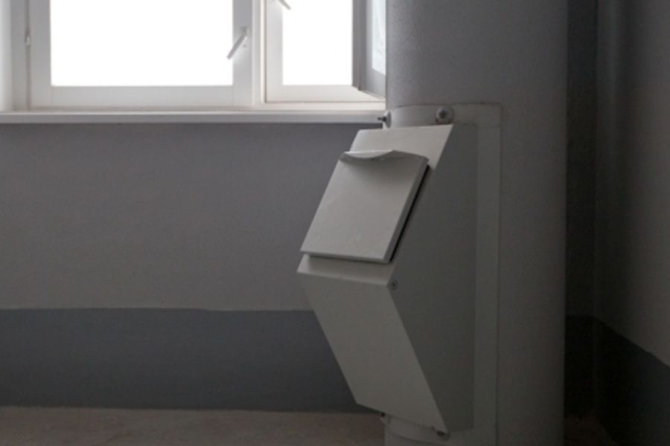
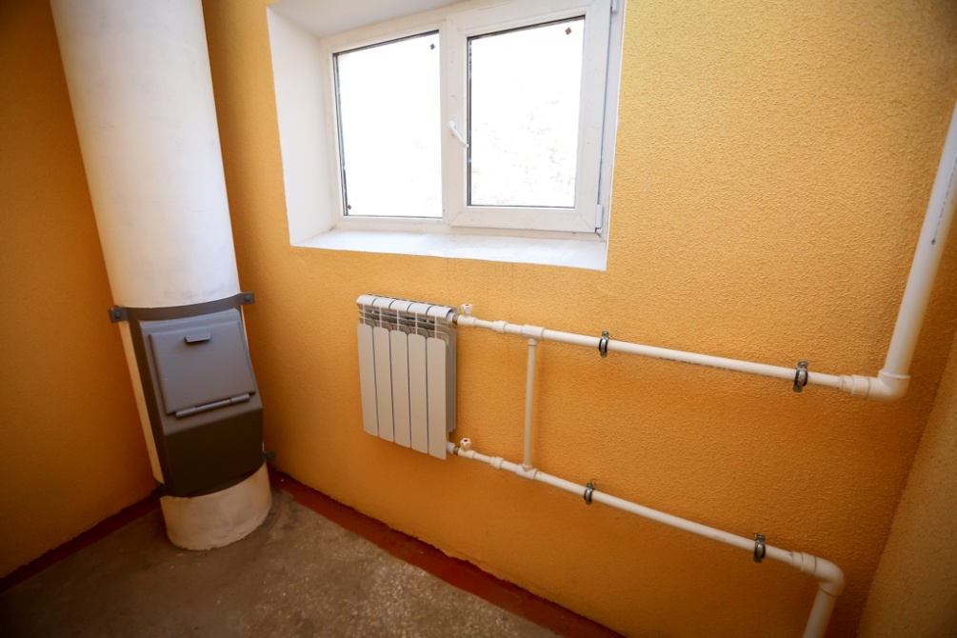

При проектировании мусоропроводов должны учитываться требования нормативных документов – санитарно-гигиенические, требования пожарной безопасности, а также правила устройства электроустановок и грузоподъемных устройств.

Slide 12

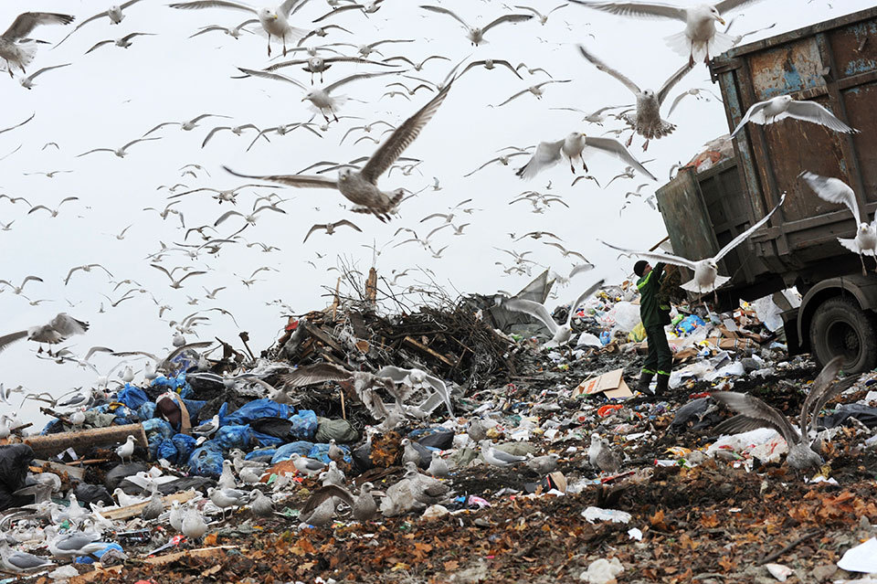
В жилом доме твердые бытовые отходы начинают свой путь на мусороперерабатывающее предприятие или на свалку с мусоропровода.
Рабочие ЖКХ (ДЭЗ, ТСЖ и т.д.) забирают накопившиеся ТБО и отвозят в зону мусорных контейнеров. В дальнейшем твердые бытовые отходы из мусорных контейнеров согласно определенному графику вывозятся специализированными компаниями, с которыми управляющие домами компании заключили договор сбора, транспортировки и размещения на мусорных полигонах.

Slide 13
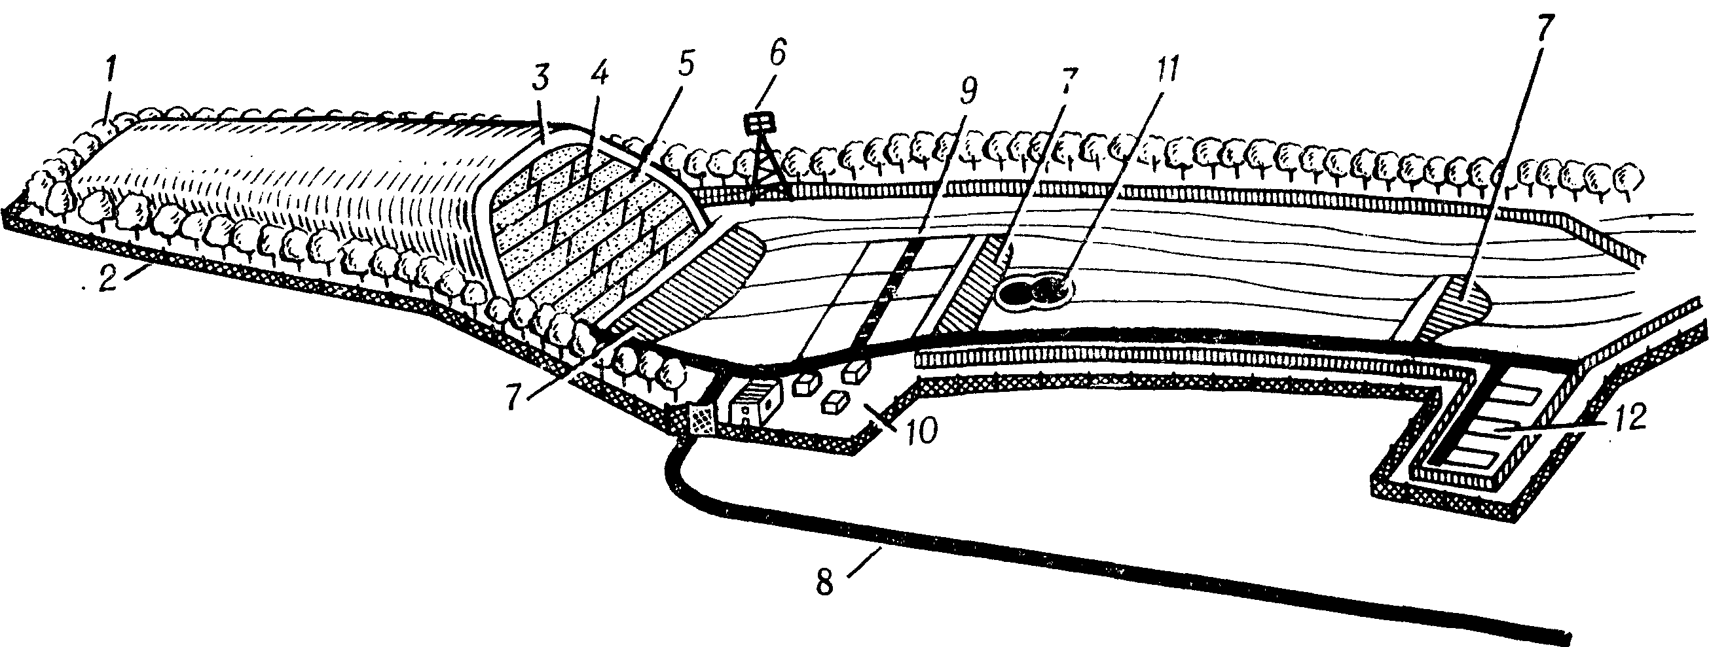
Высоконагружаемый полигон
1 - зеленая зона;
2 - сетчатый забор;
3, 4 - окончательный и промежуточный изолирующие слои грунта;
5 - отходы;
6 - мачта электроосвещения;
7 - плотины;
8 - подъездная дорога;
9 - временная дорога;
10 - хозяйственный двор;
11 - насосная станция;
12 - участок особо вредных промышленных отходов.

Slide 14

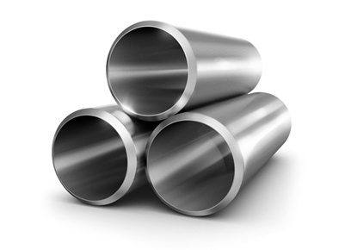
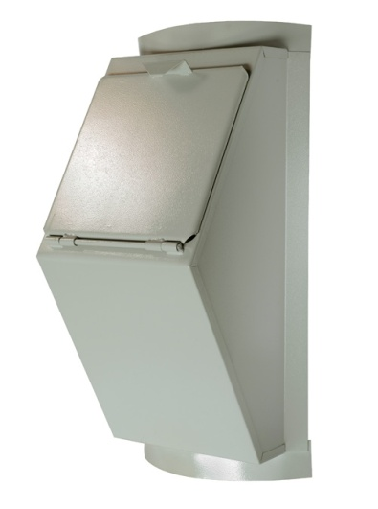
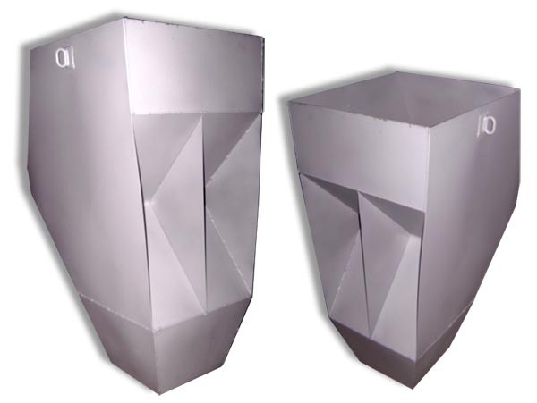
В составе мусоропровода можно выделить следующие конструктивные элементы:
• ствол, предназначенный для периодического порционного гравитационного транспортирования ТБО в контейнер, установленный в мусоросборной камере
• загрузочный клапан, предназначенный для порционного приема, калибровки и перегрузки ТБО в ствол мусоропровода
• гаситель, предназначенный для снижения гравитационной скорости падения компонентов ТБО в стволе

Slide 15
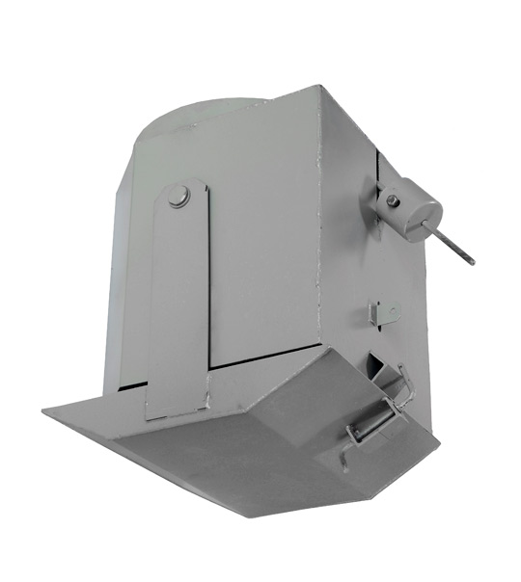
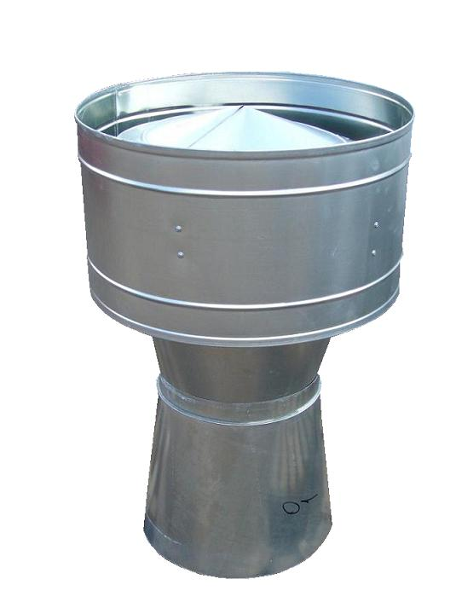
• шибер, предназначенный для периодического перекрытия нижней оконечности ствола при вывозе заполненных ТБО контейнеров, безопасного проведения в мусоросборной камере профилактических, санитарных и ремонтных работ
• вентиляционный узел, предназначенный для вытяжной вентиляции мусоросборной камеры и ствола

Slide 16

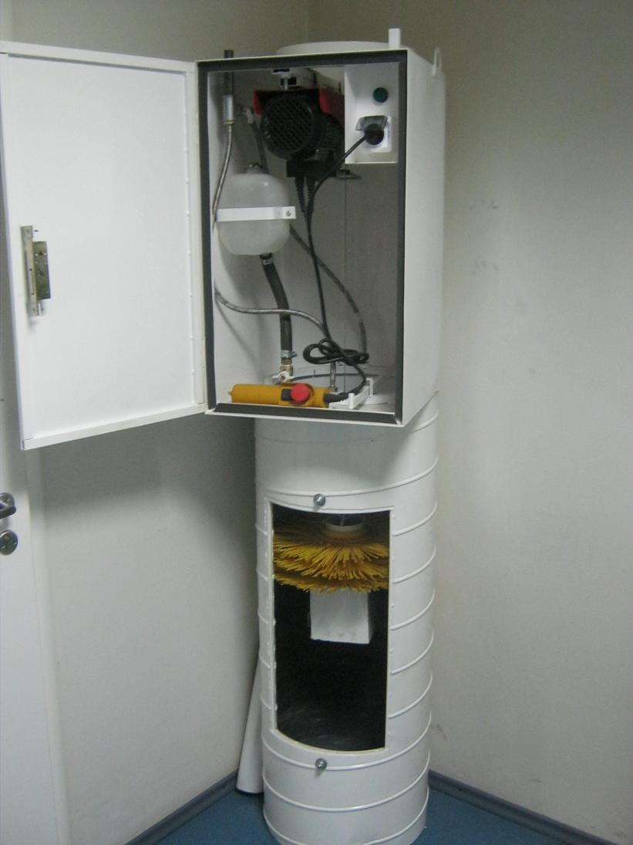
• очистное моюще-дезинфицирующее устройство, предназначенное для периодической очистки, промывки и дезинфекции внутренней поверхности ствола, а также автоматического тушения возможного возгорания ТБО внутри ствола

Slide 17
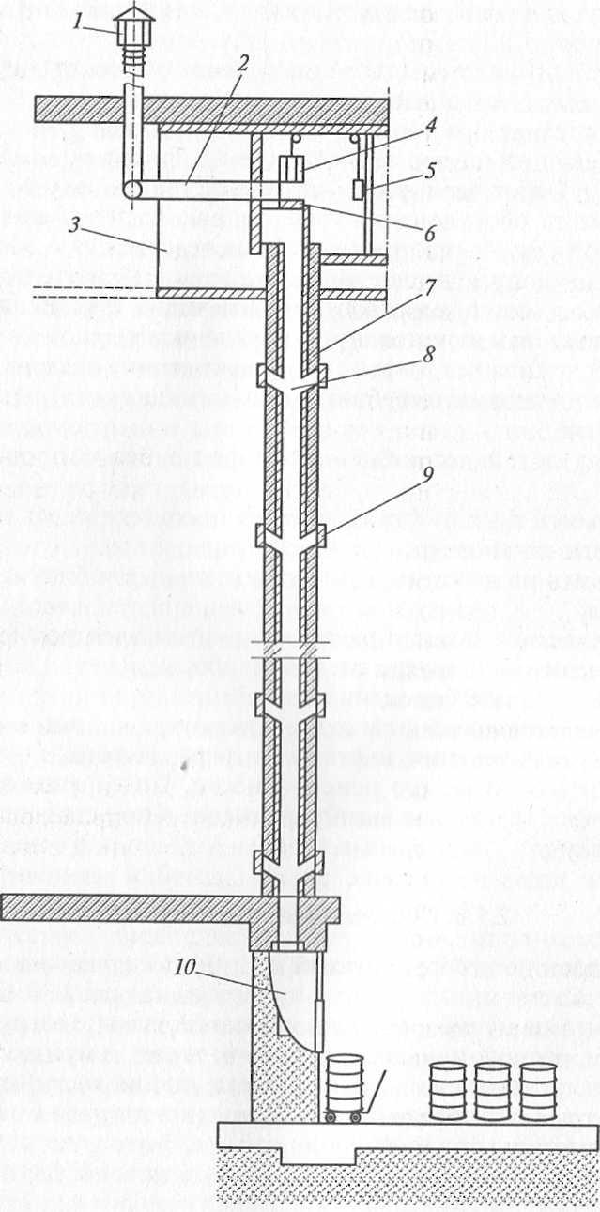
Схема мусоропровода:
1 - дефлектор;
2 - вентиляционная труба;
3 - верхнее помещение для прочи­стки канала;
4 - ерш для прочистки канала;
5 - ручная лебедка;
6 - заслонка;
7 - ствол мусоропровода;
8 - отводы;
9 - загрузочные клапаны;
10 - камера для приема мусора

Slide 18
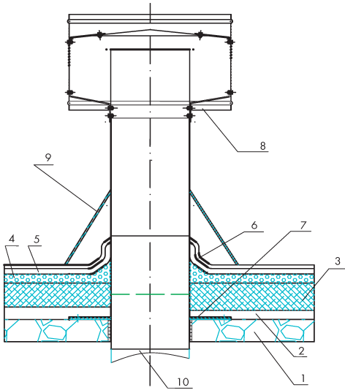
Схема вентиляционного узла мусоропровода:
1 - плита перекрытия;
2 - пароизоляция;
3 - теплоизоляция;
4 - выравнивающая стяжка с бортиком из цементно-песчаного раствора;
5 - основной водоизоляционный слой;
6 - дополнительные слои водоизоляционного кровельного материала;
7 - гильза;
8 - дефлектор;
9 - фартук;
10 - труба вентиляционная

Slide 19
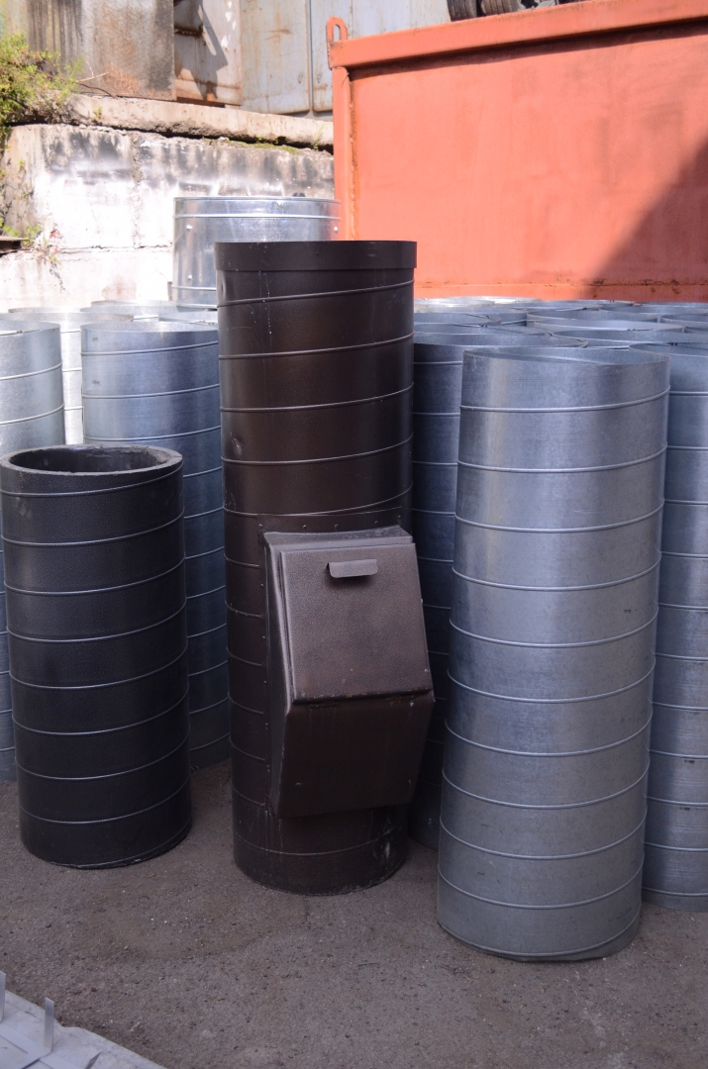
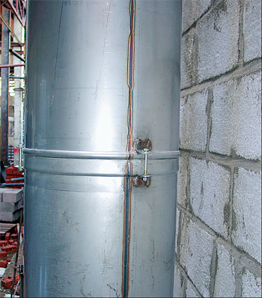

Ствол и все его неподвижные соединения должны быть влагостойкими, дымонепроницаемыми и воздухонепроницаемыми. Внутренняя поверхность ствола должна быть гладкой, без наплавов. В нижней части ствола (в месте его входа в мусоросборную камеру) находится шиберное устройство. Ствол мусоропровода должен отделяться от строительных конструкций здания звукоизолирующими прокладками, иметь систему вентиляции, а также оборудование для прочистки и промывки.

Slide 20
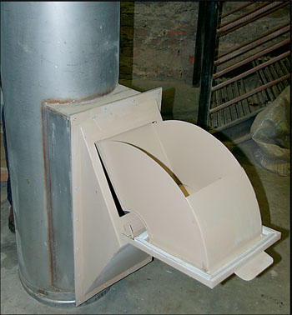


Загрузочный клапан должен иметь размеры, исключающие сбрасывание предметов, по размерам превышающих сечение ствола.
Загрузочные клапаны должны быть легко открывающимися, надежно обеспечивающими герметичность.
Мусороприемная камера может быть выполнена в виде сменных емкостей или в виде бункера.

Slide 21
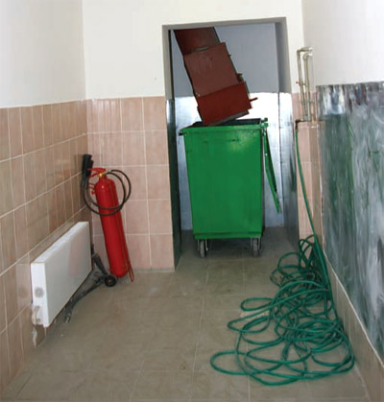
Стены мусороприемного бункера облицовываются плиткой, потолки окрашиваются масляной краской. В бункер должна быть подведена горячая и холодная вода для промывки. Пол в бункере должен быть водонепроницаемым с уклоном в сторону трапа не менее 1 %. Дверь в бункер должна быть изнутри обита листовой сталью, иметь плотный притвор и запорное устройство.

Slide 22

При работе с мусоропроводом следует соблюдать следующие правила:
1.Запрещается закладывать в загрузочные клапаны крупный мусор во избежание засорения.
2.Запрещается бросать в мусоропровод стекло, горящие и тлеющие предметы, огнеопасные и взрывчатые вещества.
3.Выбрасываемый мелкий мусор, а также остатки пищи необходимо упаковывать в полиэтиленовые пакеты.
4.Запрещается выливать в мусоропровод различные жидкости.

Slide 23


Сплавной способ
При сплавной системе, удаление домового мусора производится по трубам канализации. Домовой мусор дробят и разбавляют водой в квартирных мусородробилках, а потом сплавляется по мусоропроводной канализационной сети. Эта система не получила широкого распространения, за счет большой стоимости дробилок и не подготовленных канализационных сетей.

Slide 24
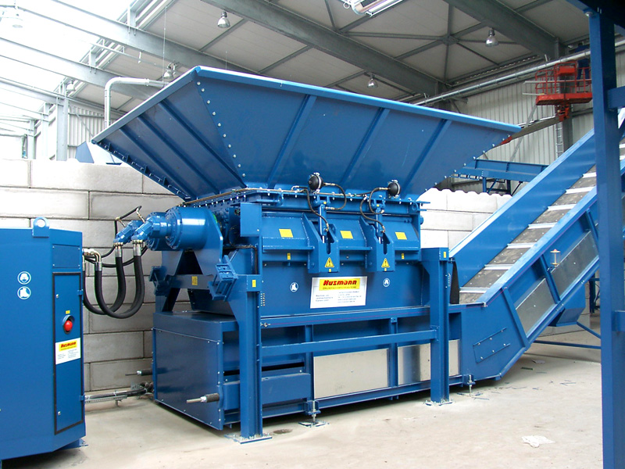
Дробильные аппараты устанавливают во дворах жилых и общественных зданий, на территории квартала. На сливной станции нечистоты из выгребных ям, в которых концентрация взвешенных веществ в 10—20 раз больше, чем в сточной воде, подготавливают для слива по канализационным коллекторам путем механической очистки с помощью решеток, песколовок и разбавляют водой.
Дробильная установка с электромотором

Slide 25


Выпуск стока со сливной станции в канализационный коллектор допускается при отношении количества спускаемой воды к сточной воде в коллекторе не менее 1:5. При устройстве сливных станций сан. разрыв между ними и жилыми и общественными зданиями должен быть не менее 300 м, приточно-вытяжная вентиляция организуется с преобладанием вытяжки в местах выделения дурно пахнущих газов и преобладанием притока в других помещениях станции.

Slide 26
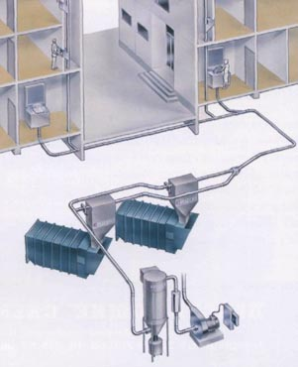


пневматический способ
В некоторых странах Европы и в США используется система пневматического удаления мусора. Эта система предусматривает прокладку специальных мусороотводящих трубопроводов диаметром 500 — 600 мм, выполненных из высокопрочной стали и прокладываемых под землей на большие расстояния. Скорость движения воздуха в трубопроводах достигает 30 м/с. В перегрузочных пунктах мусор прессуется и загружается в контейнеры, а затем направляется на мусоросжигательные или мусороперерабатывающие заводы.

Slide 27
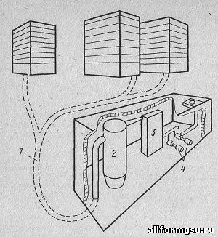
Система состоит из нескольких вертикальных мусоропроводов, соединенных в единую сеть трубопроводом для пневматической транспортировки отходов в центральную станцию сбора. Отходы через загрузочный лючок падают в отсек временного хранения над разгрузочным клапаном внизу каждого мусоропровода. По мере заполнения система управления открывает поочередно все разгрузочные клапаны в автоматическом режиме и включает воздушные насосы.
Пневматическая система транспортировки мусора
1 - транспортирующий трубопровод;
2 - бункер для мусора;
3 - фильтры для очистки от пыли;
4 - воздухоотсасывающие турбины.

Slide 28
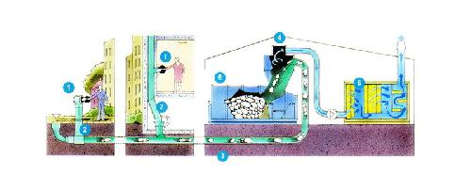
Отходы доставляются в центральную станцию сбора потоком воздуха, где отходы сепарируются от воздуха и попадают в контейнер емкостью 15- 25 м и по необходимости уплотняются. Очищенный через специальные фильтры воздух выбрасывается наружу здания. Контейнер по мере заполнения вывозится стандартным грузовым транспортом.
3

Slide 29

Вопросы
1) Для чего необходима норма накопления домового мусора?
2) Какие способы удаления мусора существуют?
3) Что из себя представляет пневматический
способ удаления мусора?
4) Как работает сплавной способ удаления мусора?
5) Что такое мусоропровод?
6) Из каких конструктивных элементов состоит мусоропровод?
7) Какие правила следует соблюдать при работе с мусоропроводом?
8) При пневматическом способе удалении мусора трубопровод прокладывают под землей или над землей?
9) Что такое ТБО?

Slide 30


Список используемой литературы:
http://www.studfiles.ru
https://www.abok.ru
http://stroy-server.ru
http://www.ktovdome.ru
http://www.zavodmash.ru
http://bse.sci-lib.com
https://ecoteco.ru
http://allformgsu.ru
http://www.waste.ru

